Slide 1
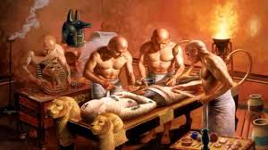
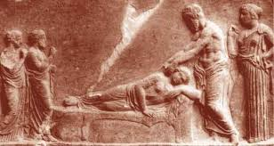
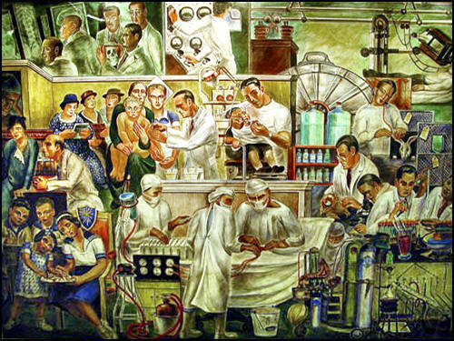
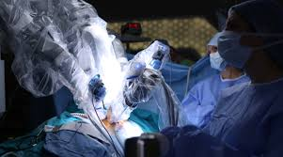
Tıbbi Bilginin Gelişimi
AHE 303 HEMŞİRELİK TARİHİ DEONTOLOJİSİ VE ETİK
Öğretim Görevlisi
Meltem ÖZDUYAN KILIÇ

Slide 2
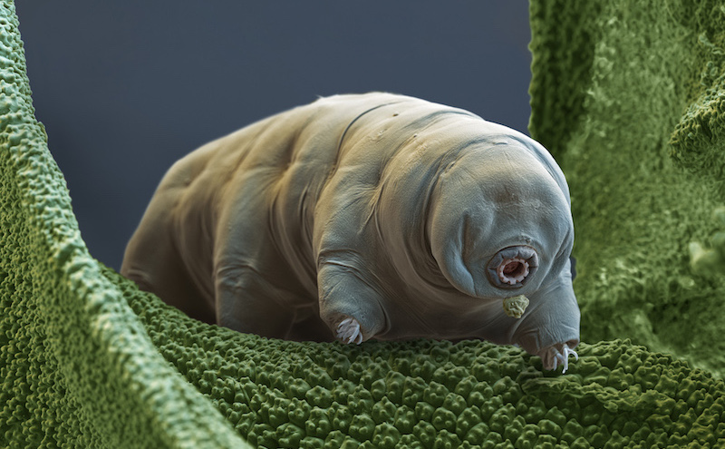

Slide 3
Tıbbi bilginin/uygulamaların tarihi?

Slide 4
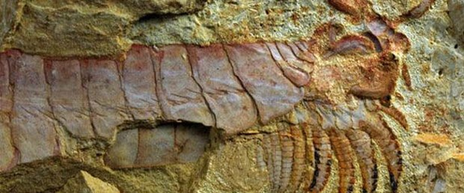

Slide 5
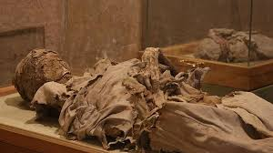

Slide 6
Bu hastalıkları kimler iyileştirdi?

Slide 7
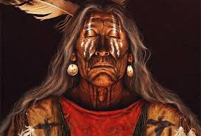
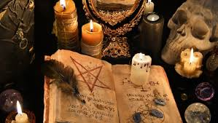

Slide 8
Tıbbi Bilginin Gelişimi
İçgüdüsel
Ampirik
Büyüsel
Felsefi
Bilimsel

Slide 9
İçgüdüsel

Slide 10
İçgüdüsel
İnsan ağrıdan-acıdan kaçma eğilimindedir.
Biyolojik içgüdüler acı-ıstıraptan kurtulmayı sağlar.
Biyolojik içgüdüler insana has değildir.

Slide 11
İçgüdüsel
Hayvanların ateşini düşürmek için suya girmesi
Hayvanların yara yerlerini yalaması…

Slide 12
Ampirik
Deneme-yanılma yöntemidir.
Zaman alıcıdır.
Acı- ıstıraba neyin sebep olduğunu kavrama ve bu sebepten kurtulma çabası.
Diken battıysa çıkar
Parazit varsa temizle….
Tedavi olgusu gelişmeye başlamış.

Slide 13
Ampirik
Isı, güneş, su ya da otların tedavi edici etkileri ortaya çıkarılmaya çalışılmıştır.
Hayvanlar gözlemlenmiş ve zararlı olabilecek bitkiler saptanmış.
İnsanlar hem hekim hem eczacı konumundadır.

Slide 14
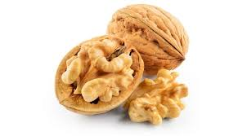
Ampirik
Sinyatür Tedavisi
Renk, koku, biçim benzerliklerinden yola çıkılarak doğada yer alan bitkilerin/maddelerin hastalığın tedavisinde kullanılması.

Slide 15
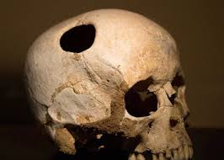
Ampirik
Trepanasyon
Çeşitli hastalıkları tedavi etmek amacıyla kafatasından kemik çıkarılması işlemidir.
Bu işlemden sonra hastanın uzunca süre hayatına devam ettiği görülmektedir.

Slide 16
Büyüsel
Bilinen bir etkene karşı eylemde bulunmada ilerleyen insan, bilinmeyen etkenler karşısında bir yargıya varamadığı zaman, sağlığı bozan durumları doğa dışı güçlerin eylemlerine bağlamıştır.
Hastalıkların tedavisi için büyücü hekimler, iyileştirme ayin ve törenleri yapılmaya başlanmıştır.

Slide 17
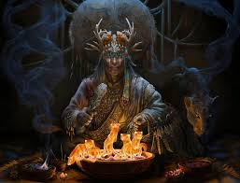
Büyüsel
Büyü her kültürde insanın tasarrufunda olan bir kavramdır, büyü gücü de tekil ve özel bir kuvvettir.
İnsan bedeni büyünün taşıyıcısı ve deposudur.
Büyücünün de bir takım kurallara uyması gerekir.

Slide 18
Büyüsel
Büyücü;
Sıradan olmamalı, bir dahi olmalı
Geleneği sürdürebilmeli
Enerjisi yüksek olmalı
Girişim gücü yüksek olmalı.

Slide 19
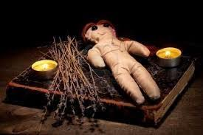
Büyüsel
Büyünün yapıldığı ayin de büyüye uygun olmalıdır.

Slide 20
Felsefi
M.Ö. 6./5. yy Yunan felsefesinin doğuşu ve filozofların dünyaya bakış açıları ve dünyayı açıklama yöntemleri tıbbı da etkilemiştir.
Sağlıktan sapma durumlarını mitoloji, doğa üstü canlılar ile değil, us-akıl kullanarak açıklamaya gitmişlerdir.

Slide 21
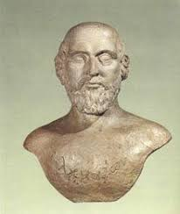
Felsefi
Alkmaion (M.Ö. 450)
Yazılarının günümüze ulaşan kısmında
anatomiye dair bilgiler yer almaktadır.
Burun ve kulak kavitelerini birbirine bağlayan kanalı ve optik siniri ifade etmiştir.
Beyni bütün duyu kanallarının bağlandığı ve zekanın kaynağı olarak ifade etmiştir.

Slide 22
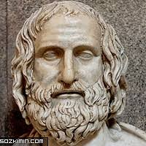
Felsefi
Anaksagoras
Her bir maddenin görünmez küçük
tohumların karışımından meydana
geldiğini öne sürmüştür.
Sindirim sırasında besinlerden gözle görülmeyen bazı tohumlar salgılandığını ve bunların da farklı beden yapılarına katıldığını ortaya sürmüştür.

Slide 23
Felsefi
Demokritos ve Leukippos
Maddenin temel yapı taşının atom olduğunu ifade etmişlerdir.
Atomlar hareket halindedir ve onların çarpışmaları ile çeşitli kombinasyonlar sonucu “yaratılış” meydana gelmektedir.
Atomların durum ve boyut farklılıkları canlıların fizyolojisini ve sağlıklarını belirlemektedir.

Slide 24
Felsefi
Karşıtların Etkileşimi Kuramı
“Sağlık bedensel güçlerin ve temel sıvıların uyumuna bağlıdır.
Sıvılar dengedeyse beden sağlıklıdır.
Sıvılardan birinin artışı dengeyi bozar ve hastalıklara yol açar.”

Slide 25
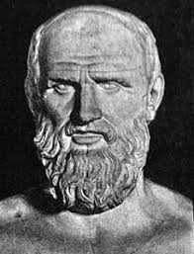
Felsefi
Hippokrates
Klinik gözlemin öncüsü olmuş ve
insanlığa büyük bir hekimlik
öğretisi bırakmıştır.
Hasta başında klinik dersi vermek Hippokrates’in en önemli buluşudur.
Tıbbın dini etkilerden uzak, bilimsel bir biçimde (gözleme önem ve öncelik veren bir yöntemle) uygulanmasını sağlayan eski çağların en büyük hekimidir.

Slide 26
Felsefi
Hippokrates
Hippokrates adı, tıp deontolojisi ve
“Hipokrat Yemini” ile ilgili olarak,
birçok insana Yunan tıbbını çağrıştırmaktadır.
Hekimlik anlayışı tamamen deneye dayanır.
Bedeni oluşturan 4 ana maddenin kan, balgam, sarı safra ve kara safra olduğunu söyler.

Slide 27
Felsefi
Hippokrates
Doğa hastaları tedavi eden başlı
başına bir hekimdir. Denge bozulduğunda doğa onu düzeltme eylemindedir. Hekim sadece doğanın yardımcısıdır. Doğanın iyileştirici etkisini beklerken hastaya yersiz müdahale edilmemelidir. “Önce zarar verme”

Slide 28
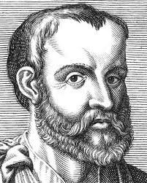
Felsefi
Galen
Hipokrat’tan sonra Yunan dünyasının
en seçkin tıp bilgini “Galen”dir.
Anatomi ve genellikle hekimlikle ilgili bilgileri sistematize etmiştir.
Değişik etkileri bulunan etken maddeleri bir araya getirerek ilaç yapmıştır. Bu reçetelere “Galenik” denir.

Slide 29
Bilimsel
Tıbbi bilgilerin gelişimi, bir öncekinin bir sonrakini etkilemesi ile olmuştur.
Bilimsel metodoloji kullanılarak ortaya konulan bilimsel bilgidir.

Slide 30
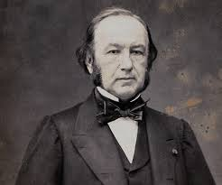
Bilimsel
Claude Bernard

Slide 31
Bilimsel
Fransız bilim insanı.
Deneysel tıbbın kurucusudur.
Tıp ve biyoloji alanında bugün kullanılan deneysel yöntemi geliştirmiştir.

Slide 32
Bilimsel
Sindirimin midede sona ermediğini, pankreas salgılarının etkisiyle barsaklarda da devam ettiğini ortaya koymuştur.
Ayrıca karaciğerin yalnız safra salgılamadığını, şeker de ürettiğini ve bu şekerin gıdalardaki şekere bağlı olmadığını saptamıştır.

Slide 33
Sorular…..
Katkılar….

Slide 34
